Slide 1
PRODUCCER CONSUMER
Assignment
First in First out

Slide 2
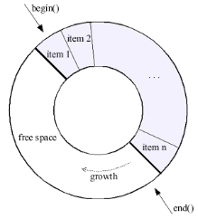
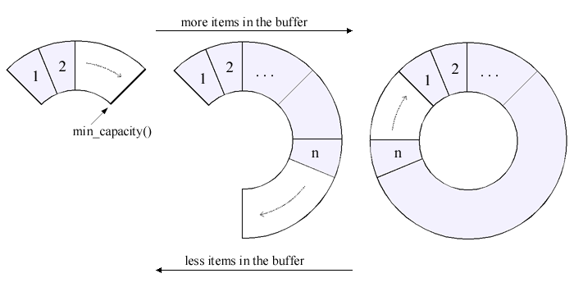
การออกแบบโปรแกรม
การออกเเบบ Buffer
#include <boost/circular_buffer.hpp> boost::circularbuffer<int> buffername(buffer size);
บัฟเฟอร์แบบวงกลม โดยใช้ Boost Libraly
บัฟเฟอร์แบบวงกลม (เรียกอีกอย่างว่าวงแหวนหรือบัฟเฟอร์แบบวงกลม) หมายถึงพื้นที่ในหน่วยความจำซึ่งใช้เพื่อเก็บข้อมูลที่เข้ามา เมื่อบัฟเฟอร์เต็มข้อมูลใหม่จะถูกเขียนเริ่มต้นที่จุดเริ่มต้นของบัฟเฟอร์และเขียนทับเก่า boost :: circular_buffer เป็นคอนเทนเนอร์ที่สอดคล้องกับ STL มันเป็นชนิดของลำดับที่คล้ายกับ std :: list หรือ std :: deque สนับสนุนการเข้าถึงตัววนซ้ำแบบสุ่มแทรกเวลาอย่างต่อเนื่องและลบการดำเนินการที่จุดเริ่มต้นหรือจุดสิ้นสุดของบัฟเฟอร์และการทำงานร่วมกันกับอัลกอริทึม std Circular_buffer ได้รับการออกแบบมาเป็นพิเศษเพื่อให้มีความจุคงที่ เมื่อความจุของมันหมดลงองค์ประกอบที่เพิ่งแทรกเข้าไปใหม่จะทำให้องค์ประกอบถูกเขียนทับทั้งที่จุดเริ่มต้นหรือจุดสิ้นสุดของบัฟเฟอร์ (ขึ้นอยู่กับการใช้งานการแทรก) Circular_buffer จัดสรรหน่วยความจำเฉพาะเมื่อสร้างขึ้นเมื่อความจุถูกปรับอย่างชัดเจนหรือตามความจำเป็นเพื่อปรับขนาดหรือกำหนดการดำเนินการ

Slide 3
การออกแบบโปรแกรม
การออกเเบบ Append
void append_(int id) { ++num_append_working; while (i < REQUEST) { add_item(id); ++i; } this_thread::sleep_for(chrono::nanoseconds(wait_time)); --num_append_working; }
ฟังก์ชัน append จะเพิ่มค่าของ num_append_work แล้วทำการเพิ่มค่าลงไปในบัฟเฟอร์คิว ตามจำนวนของการ รีเควส โดยการให้เทรดที่เรียกใช้งาน append ทำงานในฟังก์ชัน add_item และเมื่อทำงานเสร็จสิ้นจะหยุดการทำงานของเทรดที่เรียก append และ ลดค่าของ num_append_working ลง

Slide 4
การออกแบบโปรแกรม
ฟังก์ชั่น add_item
void add_item(int append_id) { int random_num = rand() % 100;
unique_lock<mutex> lock(ymutex);
is_not_full.wait(lock, [] { return myringbuf.size() != BUFFER_SIZE; });
myringbuf.push_back(random_num);
// cout << "Append ID : " << append_id << " add " << random_num << endl; is_not_empty.notify_all(); }
add_item() ออกแบบให้สามารถเข้าใช้งานได้เพียงเทรดเดียวเท่านั้นโดยค่าที่ จะถูกส่งเข้ามาเป็นค่า thread id ของ append thread จากนั้นจะใช้ mutex ล็อกทรัพยากรบัฟเฟอร์ให้เทรดนั้น ๆ เพื่อไม่ให้เทรดอื่น ๆ ที่รอคอยอยู่เข้ามาทำงานได้ แล้วจะมีการทำงานอยู่ 2 แบบดังนี้
บัฟเฟอร์เต็ม ก็จะทำการหยุดการทำงานเทรดนั้นชั่วขณะ และส่งสัญญาณว่าคิวไม่ว่างออกไป
บัฟเฟอร์ไม่เต็ม ก็จะทำการเรียกดูขนาดของคิวมาเก็บไว้ในตัวแปร และ เขียนค่าตัวแปรนั้นลง ไปในคิว และเมื่อทำงานเสร็จก็จะส่งสัญญาณออกไปว่าคิวไม่ว่างแล้ว

Slide 5
การออกแบบโปรแกรม
การออกเเบบ Remove
void remove_(int id) {
while (num_append_working == 0) { this_thread::yield();
}
while (num_append_working != 0 || myringbuf.size() > 0) {
remove_item(id); this_thread::sleep_for(chrono::nanoseconds(wait_time)); }
}
ฟังก์ชัน remove จะตรวจสอบว่าไม่มีเทรด append ทำงานอยู่หรือบัฟเฟอร์ไม่ว่างก็จะเรียกการทำงานของ
remove_item เพื่อนำคิวออกจากบัฟเฟอร์จากนั้นก็จะหยุดการทำงานของเทรดนั้นลง

Slide 6
การออกแบบโปรแกรม
ฟังก์ชั่น remove_item
void remove_item(int remove_id) {
unique_lock<mutex> lock(ymutex);
int product;
if (is_not_empty.wait_for(lock, chrono::nanoseconds(wait_time), [] { return myringbuf.size() > 0; })) {
product = myringbuf.front(); myringbuf.pop_front(); ++c_count; // cout << "Remove ID : " << remove_id << " remove " << product << endl; is_not_full.notify_all(); }
}
ฟังก์ชัน remove_item จะมีการเข้าถึงฟังก์ชันนี้ได้เพียงแค่เทรดเดียวเท่านั้น เมื่อทำการเรียกใช้งานฟังก์ชั่นก็จะใช้ mutex ล็อกทรัพยาการบัฟเฟอร์ให้เข้าถึงได้เพียงแค่เทรดเดียวและมีการทำงานอยู่ 2 แบบดังนี้
บัฟเฟอร์ว่าง จะหยุดการทำงานเทรดนั้น ๆ และส่งสัญญาณออกไปให้เทรดอื่น ๆ ที่รอทำงาน
บัฟเฟอร์ไม่ว่างหรือเต็ม จะไอเท็มที่หน้าคิวและทำการ dequeue ออกจากบัฟเฟอร์ และส่งสัญญาณให้เทรดอื่น ๆ ที่รอทำงาน

Slide 7
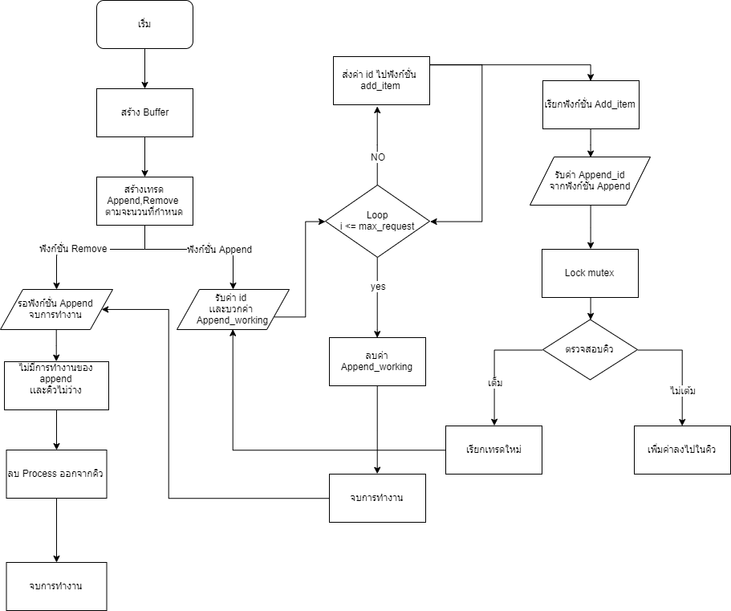
FLOWCHART
กระบวนการทำงานของ producer and consumer

Slide 8
เงื่อนไข วิธีการทำงาน เเละการพิสูจน์คุณสมบัติของ Append
ฟังก์ชั่น Append
void append_(int id) {
++num_append_working; while (i < REQUEST) {
add_item(id); ++i;
} this_thread::sleep_for(chrono::nanoseconds(wait_time)); --num_append_working;
}
เงื่อนไขของ Append
เงื่อนไขการทำงานของ append
ทำงานตามรีเควสที่กำหนด
เข้าถึงบัฟเฟอร์ได้เพียงเทรดเดียว
ทุกเทรดมีเวลาทำงานจำกัดในการทำงาน
วิธีการทำงานของ Append
เพิ่มค่าของ num_append_working ขึ้นตามจำนวนเทรดที่ใช้งาน
วนลูปทำงานตามรีเควสที่ได้กำหนดไว้
เรียกใช้งาน add_item โดยส่งค่า Append_id ไปให้
- รับค่าของ append id
- สุ่มตัวเลขและเก็บไว้ในตัวแปร
- ล็อก metex ให้เทรดที่เรียกใช้งาน
- ตรวจสอบบัฟเฟอร์
- เพิ่มค่าของ random_num เข้าไปที่ท้ายคิวของบัฟเฟอร์
- แสดงผลการเพิ่ม
- ส่งสัญญาณให้ทุกเทรดที่รอการทำงานว่าบัฟเฟอร์ไม่ว่าง

Slide 9
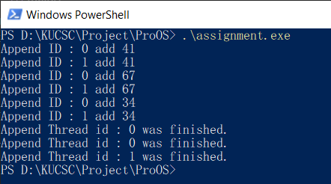
ผลการทดสอบAppend

Slide 10
เงื่อนไข และวิธีการทำงานของ Remove
ฟังก์ชั่น Remove
void remove_(int id) {
while (num_append_working == 0) { this_thread::yield();
}
while (num_append_working != 0 || myringbuf.size() > 0) {
remove_item(id); this_thread::sleep_for(chrono::nanoseconds(wait_time));
}
cout << "Remove thread id : " << id << " was finished.\n" << endl;
}
เงื่อนไขของ Remove
ตรวจสอบการทำงานของ append ว่าไม่มีการทำงานอยู่
ตรวจสอบบัฟเฟอร์ว่าไม่ได้ว่างอยู่
เข้าถึงบัฟเฟอร์ได้เพียงเทรดเดียว
ทุกเทรดที่ทำงานมีเวลาจำกัดในการทำงาน

Slide 11
เงื่อนไข และวิธีการทำงานของ Remove
วิธีการทำงานของ Remove
ตรวจสอบว่าเทรดของ append ไม่ได้มีการทำงานอยู่ โดยตรวจสอบจากตัวแปร num_append_working
หากไม่มีเทรดใดของ append ทำงานอยู่แล้ว ให้ทำการรอชั่วขณะ
หากบัฟเฟอร์มีขนาดมากกว่า 0 ให้ทำการเรียกใช้งาน remove_item พร้อมส่งค่า id ของเทรดไปด้วย
- รับค่า thread id
- ล็อกการทำงานของ mutex ให้เทรดที่เรียกใช้งาน
- ตรวจสอบว่าบัฟเฟอร์ไม่ว่าง
if (is_not_empty.wait_for(lock, chrono::nanoseconds(wait_time), [] { return myringbuf.size() > 0; })
- เลือกตำแหน่งต้นคิว และ ลบออกจากคิว
- เพิ่มค่า c_count
- แสดงผลการทำงาน
ส่งสัญญาณว่าบัฟเฟอร์ไม่เต็มออกไปให้ทุกเทรดที่รอการทำงาน
หากเทรดทำงานจนถึงเวลาที่กำหนดให้หยุดการทำงานของเทรดนั้น ๆ
แสดงผลการทำงาน

Slide 12
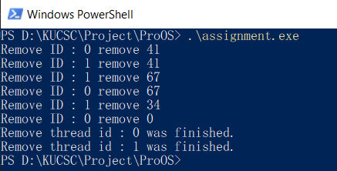
ผลการทดสอบRemove

Slide 13
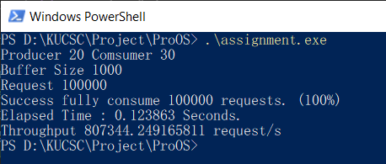
ผลการทำงาน

Slide 14
CODE
https://github.com/ipskm/ProOS

Slide 15
END

